Slide 1
CHRISTMAS CROSSWORD
1
1
C
A
N
D
L
E
S
2
2
S
L
E
I
G
H
3
3
P
R
E
S
E
N
T
4
4
P
I
E
5
5
S
I
N
G
6
6
G
I
F
T
7
7
H
A
M
8
8
B
A
B
Y
9
9
S
L
E
D
6. It is opened on christmas
5. What carolers do
1. Used light tower
2. Santa’s ride
4. Pumpkin or minceat
3. Alternative word to 17 across
7. Christmas dinner centerpiece
8. Newborn
9. Snow glider
Keyword

Slide 2
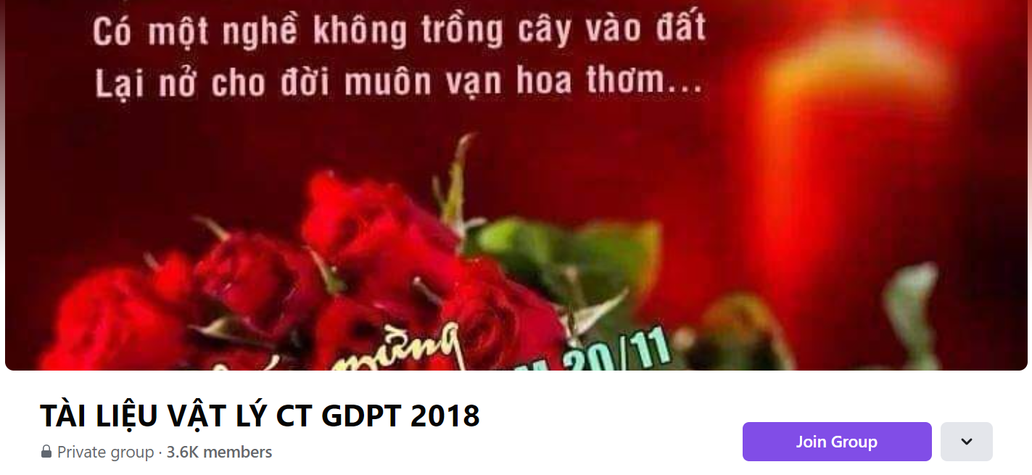
SƯU TẦM: ĐOÀN VĂN DOANH, NAM TRỰC, NAM ĐỊNH
LINK NHÓM DÀNH CHO GV BỘ MÔN VẬT LÝ TRAO ĐỔI TÀI LIỆU VÀ CHUYÊN MÔN CT 2018
https://www.facebook.com/groups/299257004355186

